Slide 1





KHOA CÔNG NGHỆ THÔNG TIN
MÔN: KIỂM THỬ PHẦN MỀM
BÁO CÁO ĐỒ ÁN: QUẢN LÝ PHÂN CÔNG GIẢNG DẠY
LỚP:223_71ITSE41203_0402
GVHD: PHAN THỊ HỒNG
NHÓM 6:
NGUYỄN HOÀI KHƯƠNG
HỒ NGUYỄN BẢO LONG
LÂM NHỰT HÒA
LÊ NGỌC QUỲNH NHƯ

Slide 2



NỘI DUNG BAO GỒM
1. TỔNG QUAN PHẦN MỀM
2. 7 HOẠT ĐỘNG SOFTWARE TESTING
3. KẾT QUẢ KIỂM THỬ ĐỐI VỚI SẢN PHẨM
4. BÀI HỌC TỪNG THÀNH VIÊN RÚT RA

Slide 3



TỔNG QUAN VỀ PHẦN MỀM
BAN CHỦ NHIỆM KHOA
BỘ MÔN
GIẢNG VIÊN

Slide 4
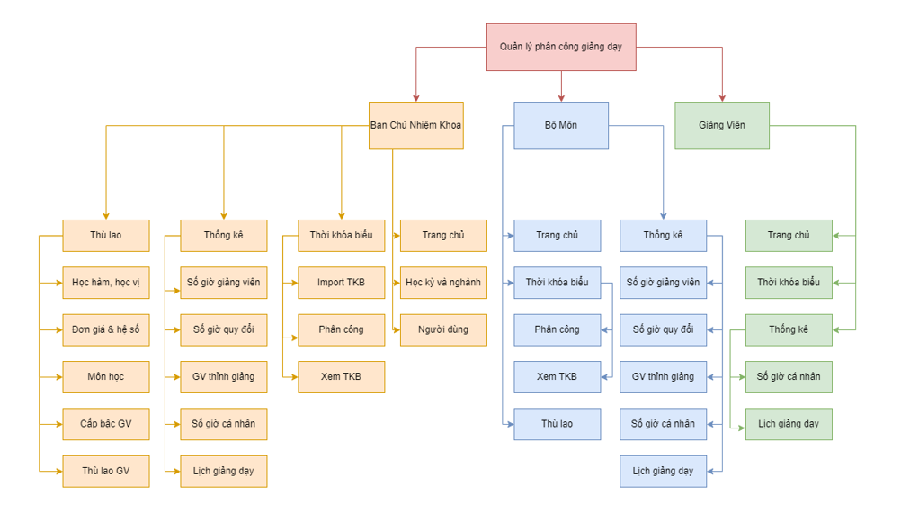
SƠ ĐỒ TỔNG QUAN VỀ HỆ THỐNG

Slide 5
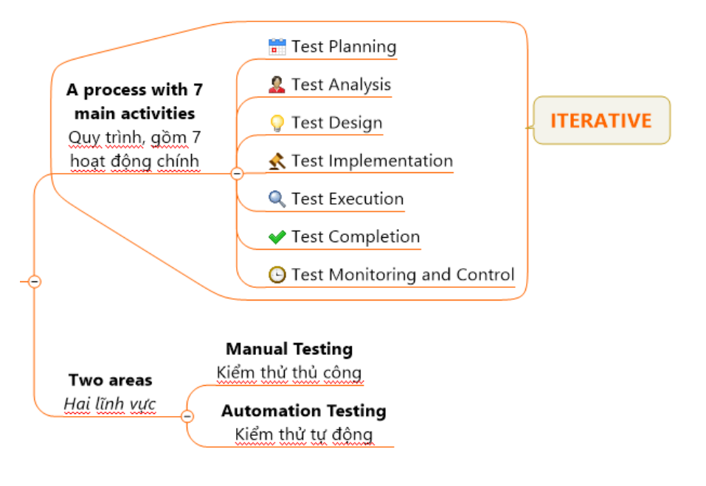

2. 7 HOẠT ĐỘNG SOFTWARE TESTING

Slide 6
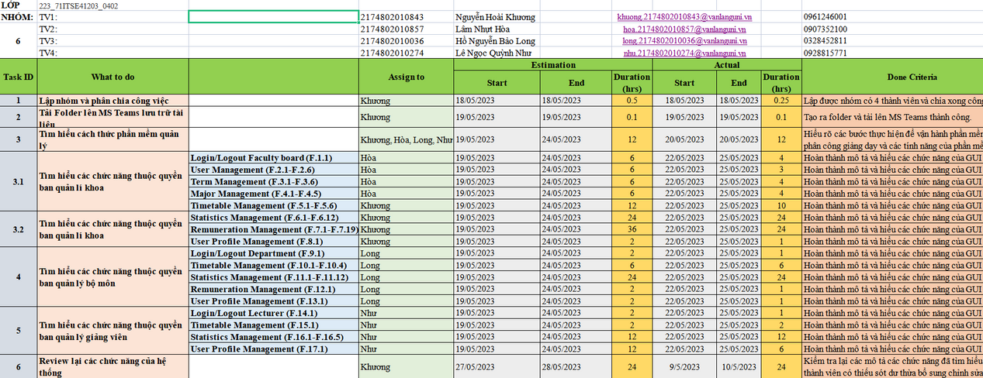
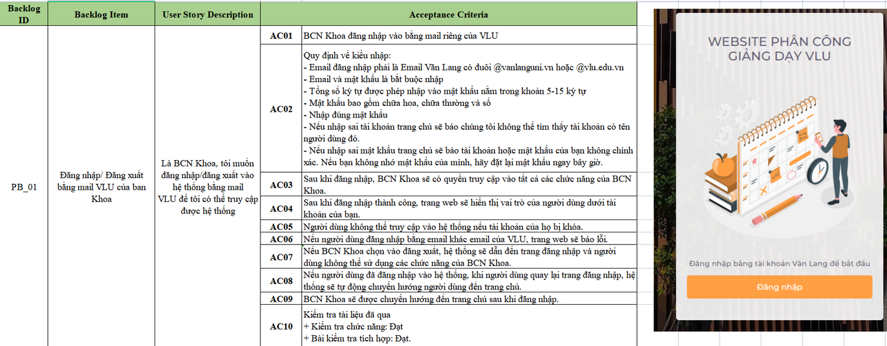

TEST PLANNING
TEST ANALYSIS

Slide 7
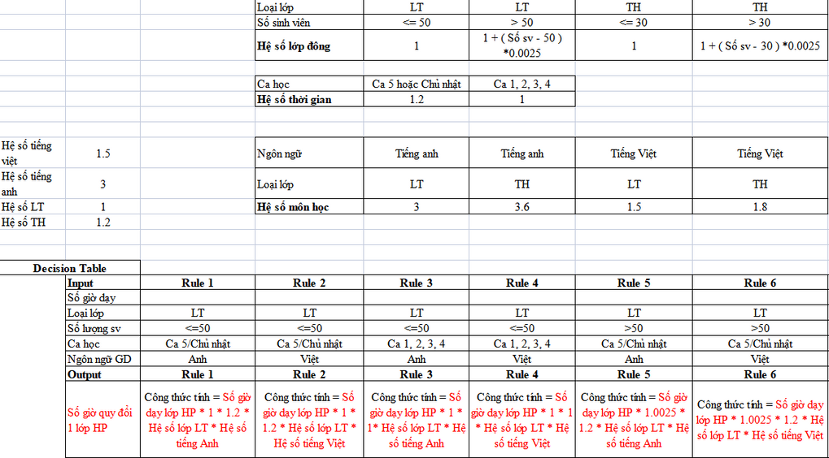
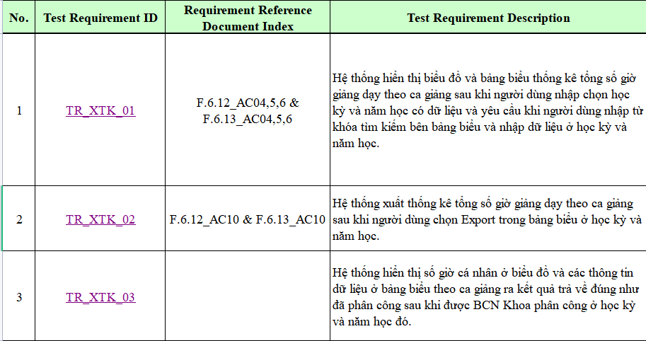
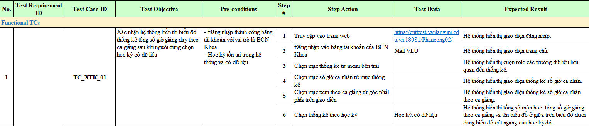
TEST DESIGN

Slide 8
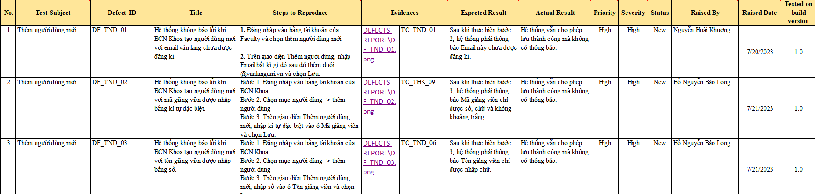
TEST IMPLEMENTATION
Chuẩn bị môi trường để kiểm thử
Các phiên bản phần mềm,trình duyệt, hệ điều hành
Test theo độ ưu tiên
TEST EXECUTION
Kết quả bao nhiêu lỗi

Slide 9
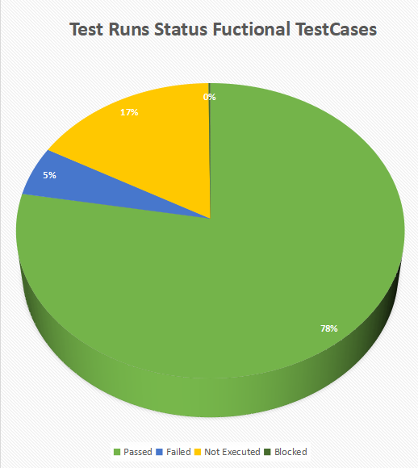
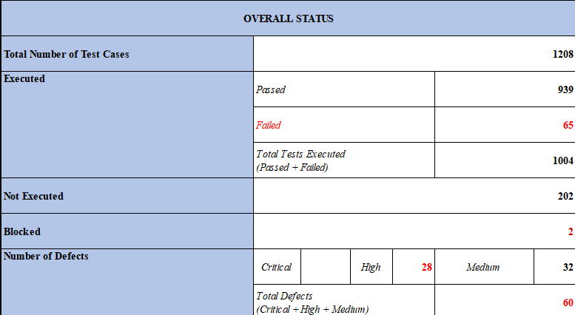
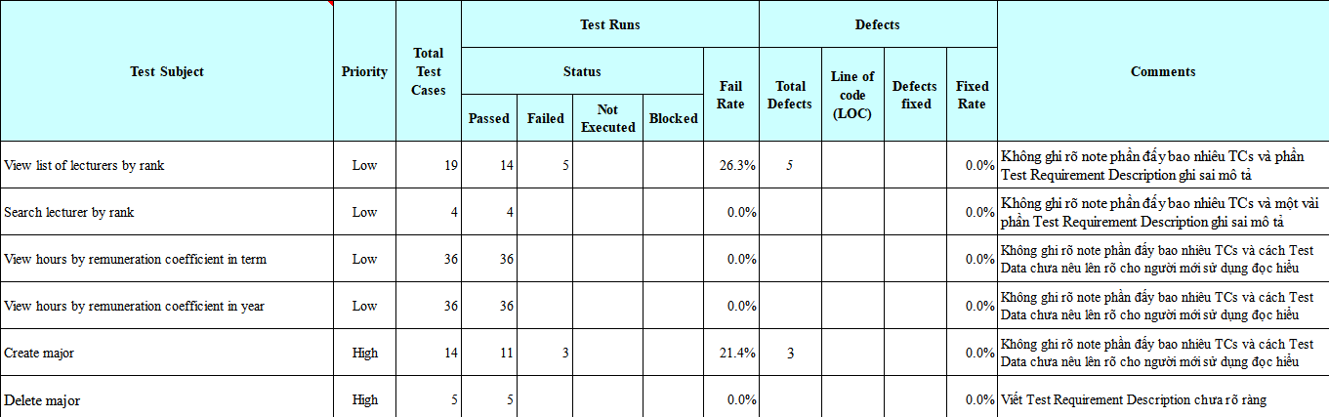
TEST COMPLETION
TEST MONITORING and Control
GIÁM SÁT VÀ ĐIỀU KHIỂN QUÁ
TRÌNH KIỂM THỬ

Slide 10

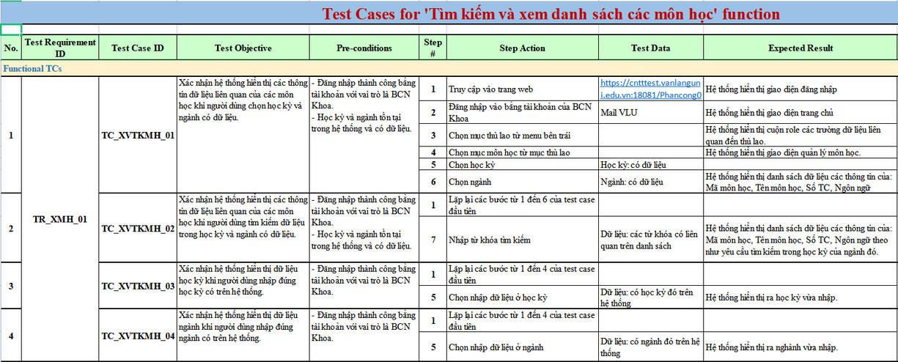
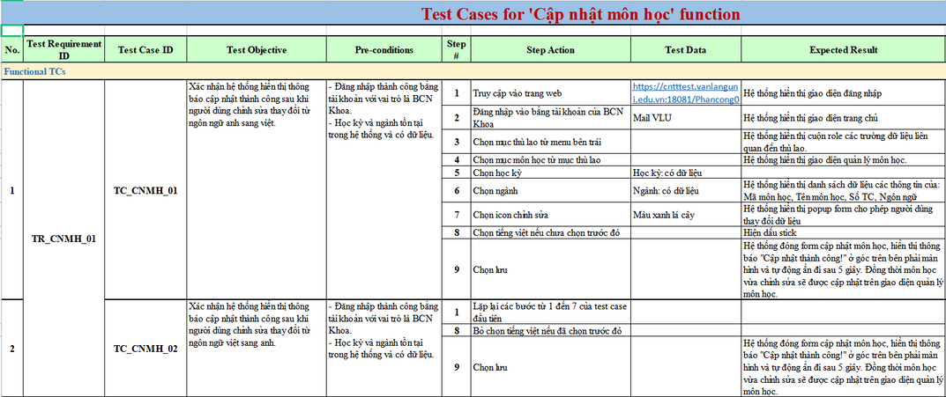

3. KẾT QUẢ KIỂM THỬ ĐỐI VỚI SẢN PHẨM
FUNCTIONAL TESTCASES

Slide 11

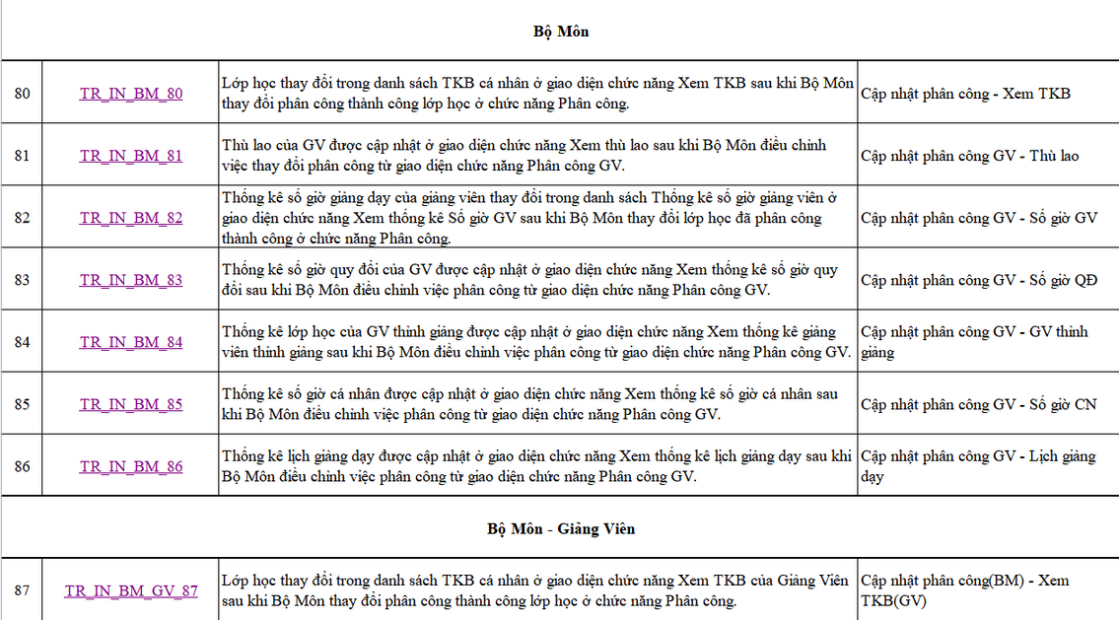
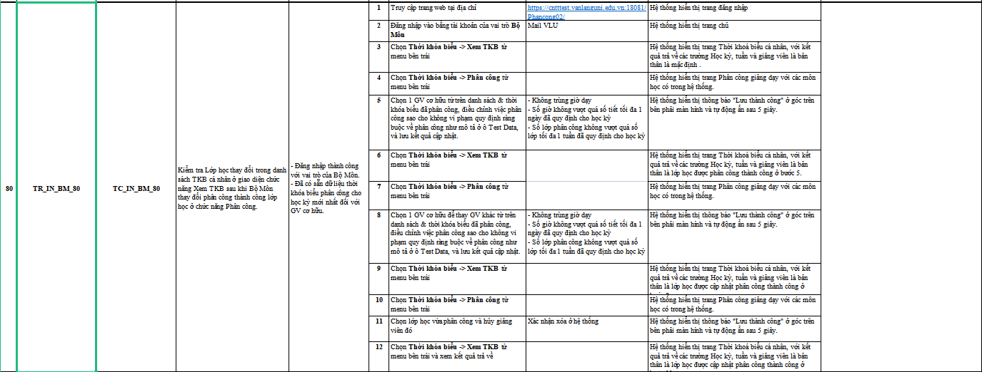

INTEGRATION TESTCASES

Slide 12
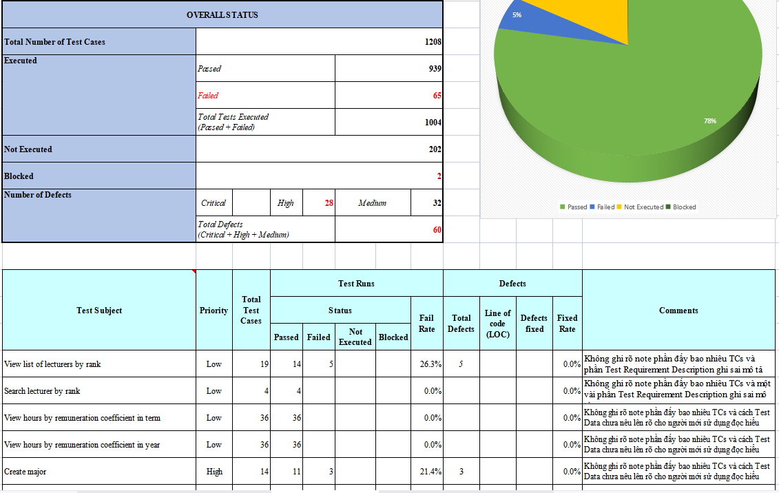

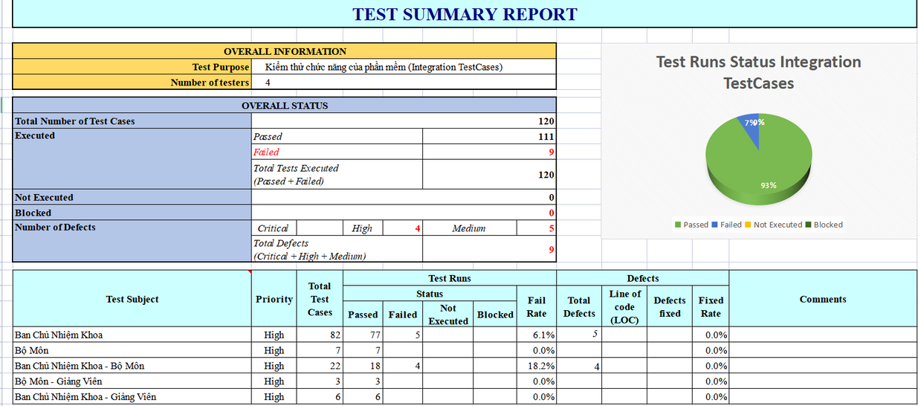

SUMMARY REPORT

Slide 13
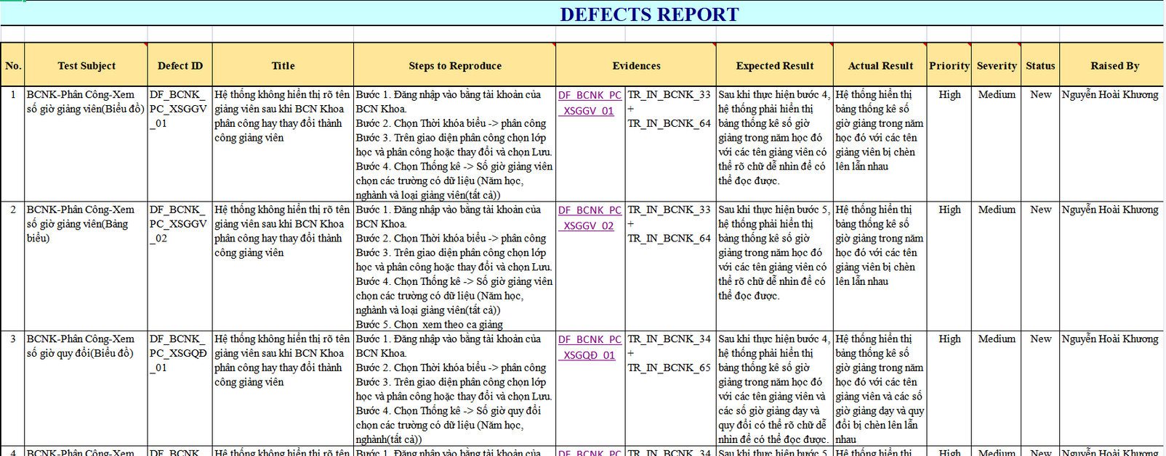
DEFECTS REPORT

Slide 14

4. BÀI HỌC TỪNG THÀNH VIÊN RÚT RA
KỸ NĂNG LÀM VIỆC NHÓM
PHÂN CHIA CÔNG VIỆC THỜI GIAN HỢP LÝ VÀ HIỆU QUẢ
HỌC TẬP ĐƯỢC CÁC KIẾN THỨC THIẾT YẾU VỀ KIỂM THỬ
KHẢ NĂNG LẮNG NGHE GIAO TIẾP

Slide 15
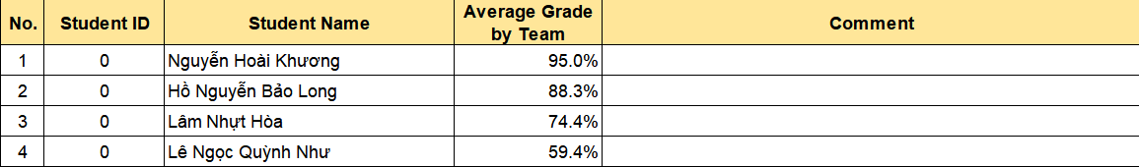
TRỌNG SỐ ĐÁNH GIÁ CỦA THÀNH VIÊN

Slide 16



Thank you!
DOES ANYONE HAVE ANY QUESTIONS?

